Slide 1
Морально-политическое состояние Русской Армии в годы Первой Мировой Войны по воспоминаниям генералов А.А Брусилова и А.И. Деникина
Реферат выполнен М. Дуденковой, 9 «А» класс
Руководитель: П.А. Евдокимов

Slide 2
ВВЕДЕНИЕ.
Первая Мировая война – одно из важнейших событий в мировой истории XX века. Это глобальное противостояние двух коалиций ведущих мировых держав того времени: Антанты (Великобритания, Франция, Россия и их союзники) и Тройственного союза (Германия, Австро-Венгрия и их союзники). Начавшись в Европе, война быстро приобрела глобальный характер, охватив Ближний и Дальний Восток, Африку, акватории Тихого, Атлантического и Индийского океанов. Первая Мировая война унесла миллионы жизней и серьёзно изменила карту мира. Для России эта война имела роковое значение. Её результатом стали развал Российской империи, уничтожение правящей династии, Гражданская война.

Slide 3
Актуальность, объект, предмет, методология исследования
Актуальность исследования очевидна особенно в нынешней исторической ситуации. Морально-политическое состояние общества в целом и армии в частности является важнейшим фактором стабильности государства.
Объект исследования: Первая Мировая война (1914-1918).
Предмет исследования: Моральное и политическое состояние русской армии в годы Первой Мировой войны.
Методология исследования: анализ литературы

Slide 4
Цель и задача реферата
Цель реферата – оценить морально-политическое состояние Русской армии в годы Первой Мировой войны на основе воспоминаний генералов А.А Брусилова и А. И. Деникина и понять, что стало причиной столь быстрой деградации армии.
Задачи исследования:
Изучить мемуары А. А. Брусилова «Мои воспоминания» и А. И. Деникина «Путь русского офицера», «Очерки русской смуты»;
Рассмотреть специальную литературу на предмет морально-политического состояния русской армии в годы Первой Мировой войны: Э. Н. Гиацинтов «Записки белого офицера» и исследования британских историков Б.Г. Лиддел Гарта «Правда о Первой мировой войне» и Дж. Кигана «Первая мировая война».

Slide 5
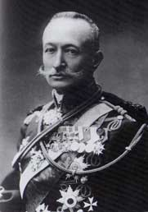
Алексей Алексеевич Брусилов
(1853 – 1926 гг.) – с 19 июля 1914 года – командующий восьмой армией Юго-Западного фронта. С 17 марта 1916 года – главнокомандующий армий Юго-Западного фронта. С 22 мая по 18 июля 1917 года был Верховным Главнокомандующим Русской армии.

Slide 6
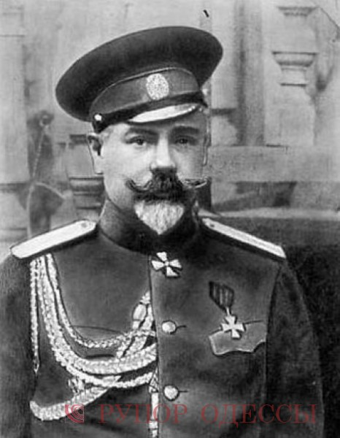
Антон Иванович Деникин
(1872 – 1947 гг.) – на момент начала войны был офицером штаба Киевского военного округа. Далее служил в качестве генерал-квартирмейстера в штабе 8-й армии. 6 сентября 1914 был назначен командующим 4-й стрелковой бригады, именуемой «Железной», которая в конце апреля 1915 года была развёрнута в дивизию. Командовал 8-м армейским корпусом с 9 сентября 1916 по 28 марта 1917 гг. С 31 мая по 30 июля 1917 гг. командовал Западным фронтом. С 2 по 29 августа 1917 г. – главнокомандующий Юго-Западного фронта.

Slide 7
Вывод по первой главе
А.А. Брусилов и А.И. Деникин согласны в том, что боеспособную, успешную армию разрушила, подорвав моральные основания, на которых держалась дисциплина и порядок в войсках, российская политическая элита: царь и Государственная Дума, Временное правительство и Советы рабочих и солдатских депутатов, которые оказались не способны преодолеть внутренние разногласия и консолидироваться для борьбы с внешним врагом, а продолжали бесконечно выяснять отношения друг с другом.

Slide 8
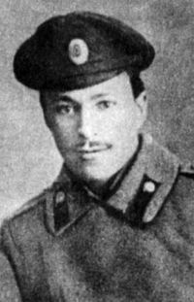
Эраст Николаевич Гиацинтов
(1894-19) – 25 августа 1914 г. окончил Николаевский кадетский корпус и был произведён в офицеры. Его служба началась в 19 лет на Юго-Западном фронте. Он был шесть раз награждён боевыми орденами и дважды досрочно повышен в чине.

Slide 9
Русская армия и её роль в Первой мировой войне глазами британских историков
А.А. Брусилов, А.И. Деникин, Э.Н. Гиацинтов – офицеры русской армии. Каждый из них в своих воспоминаниях отразил своё видение событий Первой мировой войны, очевидцами и действующими лицами которой они были. Каждый из них указали, что русской армии часто приходилось жертвовать собой ради помощи союзникам по Антанте, поэтому интересно, как оценивали русскую армию и её вклад в победу в Первой мировой войне союзники. Мы кратко проиллюстрируем это на примере исследований двух британских историков: Б.Г. Лиддел Гарта, который также был очевидцем и участником этой войны, и Дж. Кигана.

Slide 10
Бэзил Генри Лиддел Гарт
(1895-1970) – знаменитый британский военный историк, участник Первой мировой войны, автор одного из первых исследований о Первой мировой войне «Правда о Первой мировой войне» (1930 г.).
«Непомерные потери, которые несла Россия, явившиеся следствием недостатков ее военной машины, а также ее самопожертвование ради союзников, подорвали моральный дух армии сильнее, чем ее физическую выносливость», в результате чего после Февральской революции русская армия утратила свою боеспособность и «оказалась больше не в состоянии действительно помочь союзникам нажимом на Германию».
В заключении Лиддел Гарт подчёркивает: «Не надо также забывать, как часто Россия жертвовала собой, спасая своих союзников и подготавливая тем самым путь к их конечной победе».

Slide 11
Джон Киган – современный британский военный историк, автор фундаментального исследования (1998 г.), посвящённого Первой мировой войне «Первая мировая война».
Русские офицеры некомпетентные
По мнению Дж. Кигана, слабым местом русской армии были кадры: «Русские полковые офицеры распределялись назначением сверху и зачастую были плохо обучены... При всей некомпетентности русского командования и неадекватности средств, которые применялись им в боевых действиях... смелость, преданность и послушание солдата-крестьянина обычно компенсировали ошибки и упущения его начальников».

Slide 12
Русские солдаты храбрые, но слабохарактерные и безвольные
Русские солдаты часто демонстрировали «бездумную храбрость; но поражения, как и пьянство, быстро уничтожали преданность полковым знаменам и образам».
«Их быстро деморализовывали поражения, особенно нанесенные превосходящими силами артиллерии, и они сдавались легко и без стыда, массово, особенно если чувствовали себя покинутыми или обманутыми».
«Поражение быстро деморализовало их. Зачастую солдаты, отличавшиеся храбростью, не находили ничего позорного в том, чтобы самим сдаться в плен, где, по крайней мере, они получали пищу и безопасность. К чести противников России по Первой Мировой войне, они были примером заботы о бесчисленном количестве военнопленных... Возможно, именно потому, что неволя не обещала таких мучений, русская армия начала распадаться даже раньше, чем произошел крах в тылу».

Slide 13
... И неграмотные
Автор неоднократно подчёркивает, какими отсталыми и безграмотными были русские солдаты по сравнению с англичанами и французами: «Русская армия на 80 процентов состояла из крестьян — притом, что в это время большинство русских крестьян все еще были неграмотны. Разумеется, что после них не осталось никаких литературных источников, которые можно было бы сравнить с наследием Западного фронта. Личные воспоминания очень редки. Некому было собирать их. Не было секретаря, который донес бы голос русского солдата-крестьянина до потомства».

Slide 14
Вывод по второй главе
При описании русской армии данными британскими историками демонстрируется пренебрежительное и высокомерное отношение, искажаются факты и даже транслируется откровенная ложь, что лично у меня, вызывает горечь и сожаление. Русские офицеры: А.А. Брусилов, А.И. Деникин, Э.Н. Гиацинтов – совсем не так оценивали своих солдат, что мы видим, читая их мемуары.

Slide 15
Выводы
Моральное состояние русской армии оставалось высоким вплоть до Февральской революции 1917 г., несмотря на все трудности армейской жизни, большие человеческие потери, неудачи на фронтах;
Политическая ситуация в стране мало интересовала основную массу солдат и офицеров в действующей армии, и они имели слабое представление о различных политических партиях и движениях, тонкостях внутриполитической жизни и не были готовы морально к революции и последующим событиям;
После революции Временное правительство, которое боялось контрреволюционного мятежа в армии, приняло ряд мер по демократизации армии, что привело к резкому падению офицерского авторитета в солдатской среде, разрушению армейской дисциплины, деморализации войск и утрате боеспособности.
Что касается союзников по Антанте, то они всегда мало считались с интересами России, а после трагических событий в 1917 г. и вовсе отказались от своих союзнических обязательств. За три года войны союзники продемонстрировали лишь эгоистическое стремление использовать русскую армию для собственного блага. Высшее военное командование русской армии всегда было готово помогать своим западным союзникам, даже в ущерб своим потребностям, возможностям и даже боевой готовности, было готово жертвовать своим личным составом и территориями. Союзники же напротив не спешили оказать посильную помощь России ни поставками боеприпасов, ни наступлением на своём Западном фронте, чтобы оттянуть немецкие войска и ослабить нажим на русскую армию в 1915 г., поддержать наступление Брусилова в 1916 г., приветствовали Февральскую революцию и признали Временное правительство...

Slide 16
Заключение
Морально-политическое состояние русских солдат и офицеров зависело не только и не столько от успешности боевых действий на фронтах, а в первую очередь от общего морального и политического настроения русского общества, которое было идеологически расколото, а высшее политическое руководство: Государь, правительство, Государственная Дума оказались не в состоянии сплотиться и отложить все свои распри до победы, сказалось и отсутствие единой воли и авторитета для консолидации всего общества для достижения общей цели: «Всё для фронта, всё для победы!». Именно общественное настроение в тылу сыграло решающую роль в развале армейской дисциплины и утрате боеспособности русской армии после Февральской революции 1917 года.
Первая мировая война в России незаслуженно, и даже преступно забыта. Анализ тех событий очень важен в настоящее время для современной России: нужно извлечь уроки из прошлого, чтобы противостоять новым вызовам и угрозам.

Slide 17
Список литературы
1. Брусилов А.А. Мои воспоминания. – М.: Воениздат, 1983.
2. Гиацинтов Э. Записки белого офицера/ Вступительная статья, подготовка текста и коммент. В.Г. Бортневского. – СПб: «Интерполиграфцентр» СПбФК, 1992.
3. Деникин А.И. Путь русского офицера. – М.: Современник, 1991.
4. Деникин А.И. Очерки русской смуты / Предисл. Н.Ф. Бугая. – М.: Мысль, 1991.
5. Киган Дж. Первая мировая война. – М.: АСТ, 2004.
6. Лиддел Гарт Б. Г. Правда о Первой мировой войне: [пер. с англ.]. – М.: Яуза: Эксмо, 2009.
7. Энциклопедия для детей. История войн / ред. Коллегия: М. Аксёнова, А. Желенин, С. Шокарев – М.: Мир энциклопедий Аванта+, Астрель, 2008. С. 356 – 383.

Slide 18
Благодарю за внимание, готова ответить на Ваши вопросы

